Slide 1
Atomreaktor
Rajna Torda, Ujvári botond

Slide 2
A program röviden
A program egy atomreaktor szimulátor, amely lehetővé teszi a reaktor indítását, leállítását, hűtővíz beengedését, valamint a reaktor hőmérsékletének és az általa generált energia mennyiségének megtekintését. A reaktor működése során a hőmérséklet és az energia folyamatosan növekszik, és ha a hőmérséklet meghaladja a 100 fokot, a reaktor felrobban.

Slide 3
3 indok hogy miért minket válasszanak
1
Minden nap frissül az alkalmazás
2
Gyors ügyfélszolgálat
3
Magyar cég
Minden nap hibákat javítunk az alkalmazásba és fejlesztjük hogy mindenkinek érthető és egyszerű legyen a használata
Ha esetleg hibát talál akkor két fajta módon is tudunk segíteni:
Először a felhasználó az AI supportunkal beszél.
Ha nem tudja megoldani a hibát akkor átirányít hozzánk Live Supportba és élő csevegés keretei között tudjuk megoldani a problémát.
Mivel a cégünk székhelye Magyarországon van ezért eltudunk menni könnyen és betudjuk szerelni az alkalmazást a vonatállomásokra ingyen beszereléssel fűszerezve.

Slide 4
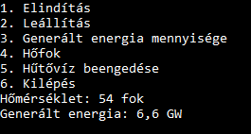
Használata
A menüben látjuk a lehetőségeinket.
1. Menupontal elindutjuk a melegedést.
2. Leallitjuk a melegedést.
3. Enegria kiiratása
4. Hőfok kiiratása
5. Hűtővíz beengedése
6. Kilépés

Slide 5
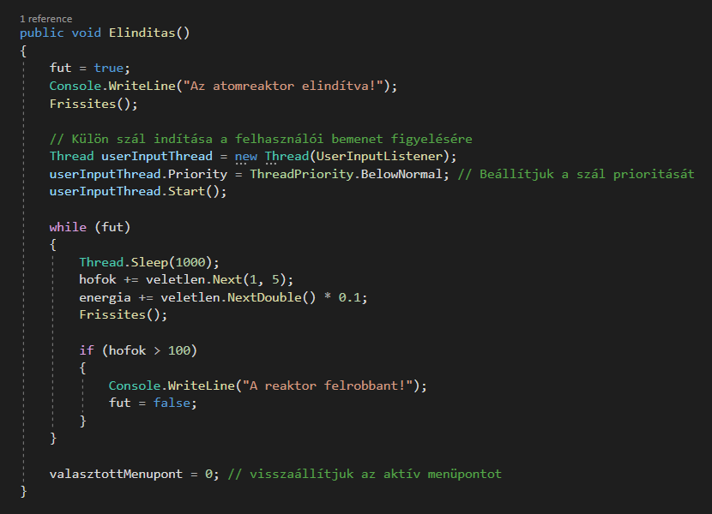
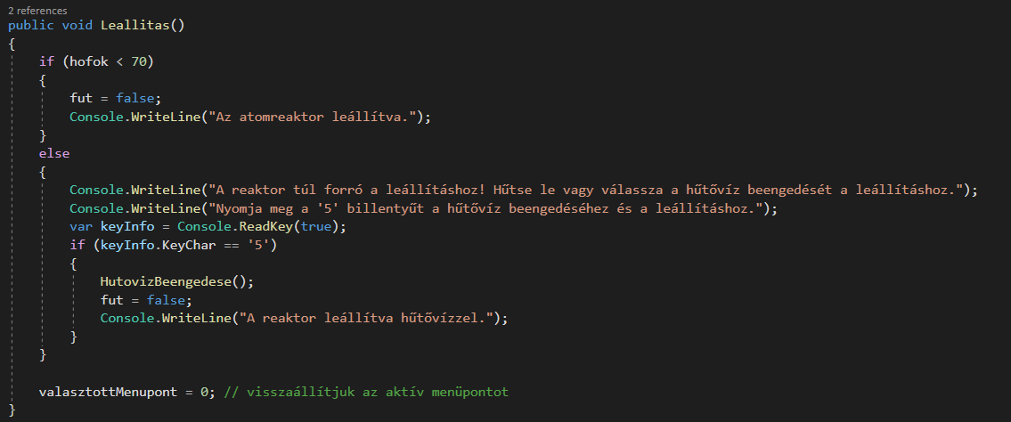
A program felépítése

Slide 6
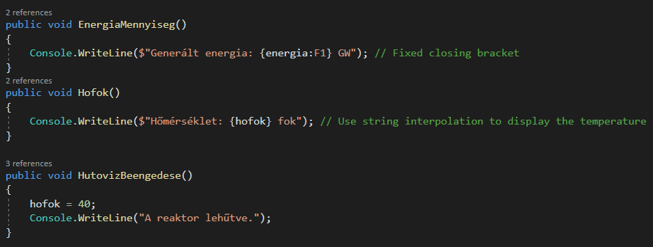
A program felépítése

Slide 7
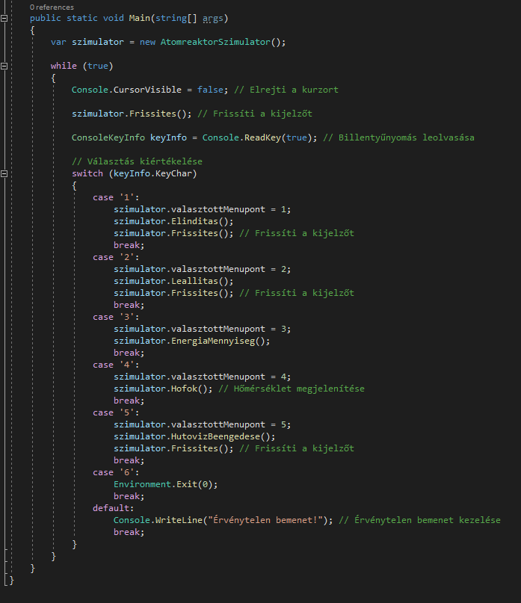
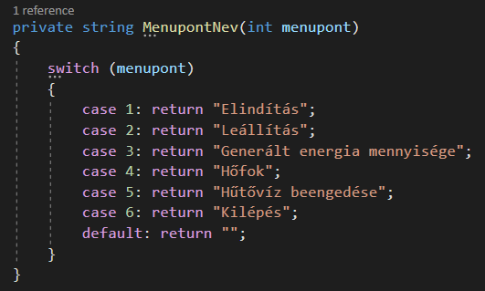
A program felépítése

Slide 8
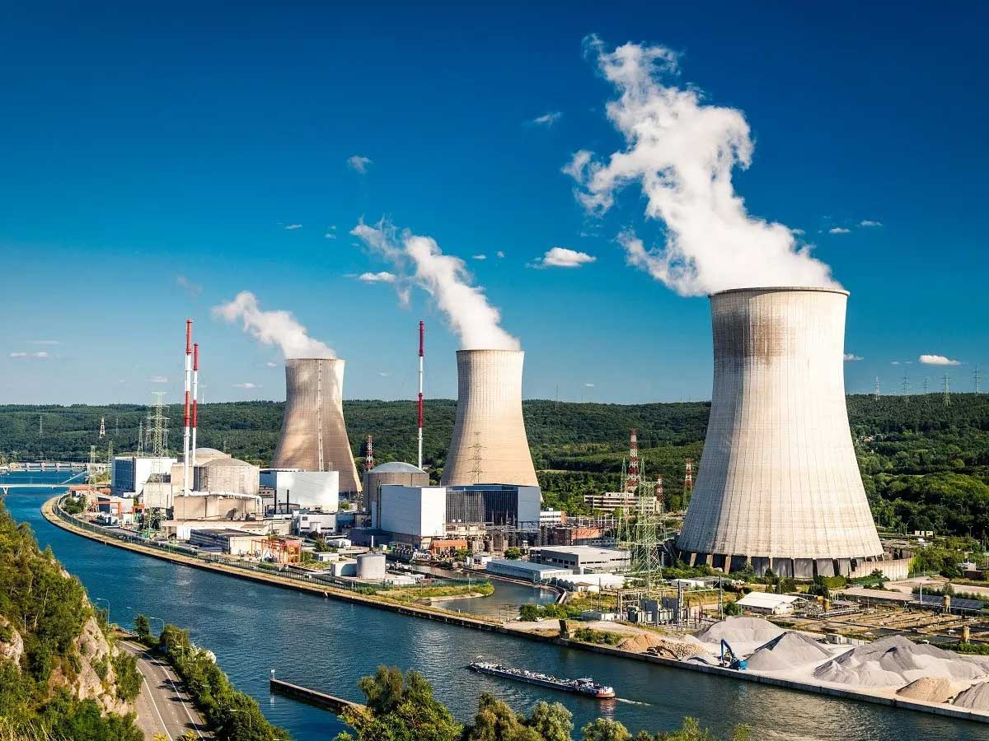
Köszönjük a figyelmet
Rajna Torda, Ujvári Botond

